Slide 1

第二阶段: Javascript/JS

Slide 2
JavaScript基础目录
1
Javascript的历史，Javascript是什么
2
JavaScript的组成部分
3
Javascript的标签
4
Javascript数据类型，变量
5
运算符的简单使用
6
进制转换

Slide 3
JavaScript基础
JavaScript的历史
JavaScript 诞生于 1995 年。 它当时的目的是为了表单输入的验证。 因为在 JavaScript问世之前，表单的验证都是通过服务器端验证的。而当时都是电话拨号上网的年代，服务器验证数据是一件非常痛苦的事情。
1995 年， 当时工作在 Netscape(网景)公司的布兰登(Brendan Eich)为解决类似于 “向服务器提交数据之前验证”的问题。在 Netscape Navigator 2.0 与 Sun 公司联手开发一个称之为LiveScript 的脚本语言。为了营销便利，之后更名为 JavaScript

Slide 4
JavaScript的历史
邪恶的后来者
因为 JavaScript1.0 如此成功，所以微软也决定进军浏览器，发布了 IE3.0 并搭载了一 个 JavaScript 的克隆版，叫做 JScript（这样命名是为了避免与 Netscape 潜在的许可纠纷）， 并且也提供了自己的 VBScript。
标准的重要
在微软进入后，有 3 种不同的 JavaScript 版本同时存在：Netscape Navigator 3.0 中的 JavaScript、IE 中的 JScript 以及 CEnvi 中的 ScriptEase。与 C 和其他编程语言不同的是， JavaScript 并没有一个标准来统一其语法或特性，而这 3 种不同的版本恰恰突出了这个问题。 随着业界担心的增加，这个语言标准化显然已经势在必行。

Slide 5
JavaScript的历史
灵敏的微软、迟钝的网景
虽然网景开发了 JavaScript 并首先提交给 ECMA 标准化，但因计划改写整个浏览器引擎 的缘故，网景晚了整整一年才推出“完全遵循 ECMA 规范”的 JavaScript1.3。而微软早在一年前就推出了“完全遵循 ECMA 规范”的 IE4.0。这导致一个直接恶果：JScript 成为 JavaScript 语言的事实标准。
标准的发展
在接下来的几年里，国际标准化组织及国际电工委员会（ISO/IEC）也采纳 ECMAScript 作为标准（ISO/IEC-16262）。从此，Web 浏览器就开始努力（虽然有着不同程度的成功和失败）将 ECMAScript 作为 JavaScript 实现的基础。

Slide 6
JavaScript的历史
山寨打败原创
JScript 成为 JavaScript 语言的事实标准，加上 Windows 绑定着 IE 浏览器，几乎占据全部市场份额，因此，1999 年之后，所有的网页都是基于 JScript 来开发的。而 JavaScript1.x
变成可怜的兼容者。
网景的没落与火狐的崛起
网景在微软强大的攻势下，1998 年全面溃败。但, 星星之火可以燎原。同年成立 Mozilla 项目中 Firefox(火狐浏览器)在支持 JavaScript 方面无可比拟，在后来的时间里一步步蚕食 IE 的市场，成为全球第二大浏览器。

Slide 7
JavaScript的历史
谷歌的野心
Google Chrome，又称 Google 浏览器，是一个由 Google（谷歌）公司开发的开放原始码网页浏览器。他以简洁的页面，极速的浏览，一举成为全球第三大浏览器。随着移动互联网的普及，嵌有 Android 系统的平板电脑和智能手机，在浏览器这块将大有作为。
苹果的战略
Safari 浏览器是苹果公司各种产品的默认浏览器，在苹果的一体机(iMac)、笔记本(Mac)、 MP4(ipod)、iphone(智能手机)、ipad(平板电脑)，并且在 windows 和 Linux 平台都有相应版本。目前市场份额全球第四.
幸存者 Opera 的全球市场份额第五，2%左右。它的背后没有财力雄厚的大公司，但它从“浏览 器大战”存活下来的，有着非常大的潜力。

Slide 8
什么是JavaScript
JavaScript是一种专为与网页交互而设计的客户端脚本语言。
JavaScript 是一种具有面向对象能力的、解释型的程序设计语言。更具体一点，它是基于对象和事件驱动并具有相对安全性的客户端脚本语言。因为他不需要在一个语言环境下运行，而只需要支持它的浏览器即可。它的主要目的是，验证发往服务器端的数据、增加 Web互动、加强用户体验度等.
不同于服务器端脚本语言，例如PHP与ASP/JSP，JavaScript主要被作为客户端脚本语言在用户的浏览器上运行，不需要服务器的支持
客户端/服务端: B/S模式: 浏览器/服务端模式
脚本语言: 区分于编程语言
JS的宿主(运行环境): 浏览器
JS开发环境: 开发工具:DW, Nodepad++

Slide 9
javaScript脚本语言的特点
(1)脚本语言。JavaScript是一种解释型的脚本语言,C、C++等语言先编译后执行,而JavaScript是在程序的运行过程中逐行进行解释。
(2)基于对象。JavaScript是一种基于对象的脚本语言,它不仅可以创建对象,也能使用现有的对象。
(3)简单。JavaScript语言中采用的是弱类型的变量类型,对使用的数据类型未做出严格的要求.
(4)动态性。JavaScript是一种采用事件驱动的脚本语言,它不需要经过Web服务器就可以对用户的输入做出响应。在访问一个网页时,鼠标在网页中进行鼠标点击或上下移、窗口移动等操作,JavaScript都可直接对这些事件给出相应的响应。
(5)跨平台性。JavaScript脚本语言不依赖于操作系统,仅需要浏览器的支持。因此一个JavaScript脚本在编写后可以带到任意机器上使用,前提是机器上的浏览器支持JavaScript脚本语言,目前JavaScript已被大多数的浏览器所支持。

Slide 10
javaScript能干什么
互动、加强用户体验度等
最初是为了实现表单验证
JavaScript能完成的功能多得去了？
  用户交互（表单验证）
  网页特效（漂浮的广告）
  用户记住账户名密码
  网页游戏(围住神经猫)
  ……

Slide 11
JavaScript的组成
虽然 JavaScript 和 ECMAScript 通常被人们用来表达相同的含义，但 JavaScript 的含义 却比ECMA-262 中规定的要多得多。一个完整的JavaScript 应该由下列三个不同的部分组成。
1. 核心(ECMAScript)
2. 浏览器对象模型(BOM)
3. 文档对象模型(DOM)
javascript
ECMAScript
BOM
DOM

Slide 12
JavaScript的组成
ECMAScript：是一种由ECMA国际(前身为欧洲计算机制造商协会,英文名称是European Computer Manufacturers Association)通过ECMA-262标准化的脚本程序设计语言。ECMAScript 定义的只是这门语言的基础，他的组成部分有：语法、类型、语句、关键字、保留字、操作符、对象等
BOM： Browse Object Model, 浏览器对象模型，提供与浏览器交互的方法和接口(API), 开发人员使用BOM可以控制浏览器显示页面以外的部分.
DOM： Document Object Model,文档对象模型，提供访问和操作网页HTML内容的方法和接口

Slide 13
编辑工具和运行环境
编辑工具：写代码的工具
如：HBuilder，Dreamweaver，sublime Text, Notepad++, 文本等..
运行环境：看结果的地方
如：IE，firefox，chrome等浏览器

Slide 14
javaScript标签
<script type=“text/javascript”></script>
第一句javascript代码：
alert(“亲，是否对我似曾相识！”) ;
第二句：
  document.write(“亲，我在页面上，跟alert不一样噢！”);
每句话后面要写分号
document.write可以输出任何HTML的代码

Slide 15
javaScript和HTML的执行顺序
Javascript和HTML代码在同一个文件中写，它们的执行顺序是从上朝下，谁在前先执行谁，一般来说，没有特殊需求，javascript代码写在<head>与</head>中间，当然javascript代码写在html文件的任何地方都可以。
Javascript标签可以出现多个。

Slide 16
javaScript注释
单行注释 //
多行注释 /* */

Slide 17
javaScript文件引入方式
javaScript文件引入方式
<script type="text/javascript" src="demo1.js" ></script>
注意：
1、不可以使用单标
<script type="text/javascript" src="demo1.js“/ >
2、不可以在引入了外部文件的标签中写代码
<script src="demo1.js">alert('xxxx')</script>;

Slide 18
<script>标签的属性
src 表示要引入的外部文件
type 表示脚本语言的类型
language已废弃。原来用于代码使用的脚本语言。由于大多数浏览器忽略它，所以不要用了。
charset：可选。表示通过 src 属性指定的字符集。由于大多数浏览器忽略它，所以很 少有人用它。
defer：可选。表示脚本可以延迟到文档完全被解析和显示之后再执行。由于大多数浏 览器不支持，故很少用。

Slide 19
原样输出标签的内容
  &lt; 是 “<”
  &gt; 是 “>”

Slide 20
字面量(直接量)
字面量 (直接量)
字面量(直接量)，就是程序中直接显示出来的数据
  100 //数字字面量
  '张三' //字符串字面量
  false / true //布尔字面量
  /abc/gi //正则表达式字面量
  null //对象字面量
  {x:1, y:2} //对象字面量表达式
  [1,2,3,4,5] //数组字面量表达式

Slide 21
变量的定义（var弱引用）
变量定义(使用var)：
  var age; //var 是关键字，age是变量名
赋值：
age = 20;
定义的同时赋值：
var age=20；
可以一次定义多个变量：
var name=“zhangsan", age=18，weight=108;
js是弱数据类型的语言，容错性较高, 在赋值的时候才确定数据类型
var temp； //temp时啥数据类型？不确定
temp = 12; //temp变量是数字类型
temp = “hello”; //temp变量变成了字符串类型
alert(typeof temp);

Slide 22
关键字和保留字
关键字
保留字
Break | Else | New | var
Case | Finally | Return | void
Catch | For | Switch | while
Continue | Function | This | with
Default | If | Throw
Delete | In | Try
Do | Instanceof | Typeof
Abstract | Enum | Int | short
Boolean | Export | Interface | static
Byte | Extends | Long | super
Char | Final | Native | synchronized
Class | Float | Package | throws
Const | Goto | Private | transient
Debugger | Implements | Protected | volatile
Double | Import | Public
  尽管保留字在这门语言中还没有任何特定的用途。但它们有可能在将来被用作关键字。

Slide 23
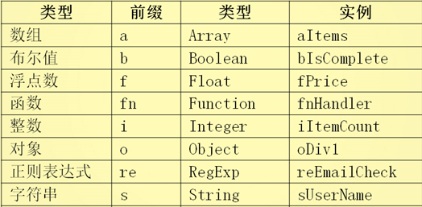
JS的标识符及命名规范
JS的标识符
  标识符是指JS中定义的符号，例如：变量名、函数名等。
  标识符可以由任意的大小写字母、数字、下划线(_)和美元符($)组成，但是不能以数字开头，不能是js中的保留关键字。
  标识符区分大小写，如：age和Age是不同的变量。但强烈不建议，用同一个单词的大小写区分两个变量。
变量的命名(见名知意)：

Slide 24
数据类型
布尔类型：Boolean
Number：数字（整数，浮点数float）
String：字符串
Array：数组
Object：对象
特殊类型 Null、Undefined
  变量类型在赋值时才能确定

Slide 25
typeof
typeof 操作符是用来检测变量的数据类型, 对于值或变量使用 typeof 操作符会返回如下字符串:
undefined 未定义
boolean 布尔值
string 字符串
number 数值
object 对象或者null
function 函数
var box = "张三";
alert(typeof box);
alert(typeof "张三");

Slide 26
Undefined类型
Undefined 类型只有一个值，即特殊的 undefined。在使用 var 声明变量，但没有对其初始化时，这个变量的值就是 undefined
var box;
alert(box); //undefined
我们在定义变量的时候， 尽可能的不要只声明，不赋值, 而是声明的同时初始化一个值。

Slide 27
Null类型
Null 类型是一个只有一个值的数据类型，即特殊的值 null。它表示一个空对象引用(指针)，而 typeof 操作符检测 null 会返回 object。
var box = null;
alert(typeof box);
undefined 是派生自 null 的，因此 ECMA-262 规定对它们的相等性测试返回 true, 表示值相等。
alert(undefined == null);
但是两者的数据类型是不一样的
var box;
var car = null;
alert(typeof box == typeof car)

Slide 28
Boolean类型
Boolean 类型有两个值(字面量)：true和false。而true一般等于1，false一般等于 0。 JavaScript 是区分大小写的，True 和 False 或者其他都不是 Boolean 类型的值。
var box = true;
alert(typeof box);
Boolean可以将一个值转换为其对应的 Boolean 值，可以使用转型函数Boolean()。
var hello = 'Hello World!';
var hello2 = Boolean(hello);
alert(typeof hello2);

Slide 29
Boolean类型
Boolean 类型的转换规则:
String: 非空字符串为true, 空字符串为false
Number: 非0数值为true, 0或者NaN为false
Object: 对象不为null则为true, null为false
Undefined : undefined为false

Slide 30
Number类型
Number 类型包含两种数值：整型和浮点型.
整型:
var box = 100; //十进制整数
alert(box);
浮点类型:
就是该数值中必须包含一个小数点，并且小数点后面必须至少有一位数字
var box = 3.8;
var box = 0.8;
var box = .8; //有效，但不推荐此写法

Slide 31
Number类型
由于保存浮点数值需要的内存空间比整型数值大两倍，因此 ECMAScript 会自动将可以 转换为整型的浮点数值转成为整型。
var box = 8.; //小数点后面没有值，转换为 8
var box = 12.0; //小数点后面是 0，转成为 12
对于那些过大或过小的数值，可以用科学技术法来表示(e 表示法)。用 e 表示该数值的前面 10 的指数次幂。
var box = 4.12e9; //即 4120000000
var box = 0.00000000412; //即 4.12e-9
浮点数值的范围在：Number.MIN_VALUE ~ Number.MAX_VALUE 之间, 如果超过了浮点数值范围的最大值或最小值，那么就先出现 Infinity(正无穷)或-Infinity(负无穷)。

Slide 32
Number类型
NaN, 即非数值(Not a Number)是一个特殊的值
这个数值用于表示一个本来要返回数值的操作数未返回数值的情况(这样就不会抛出错误了)。比如，在其他语言中, 任何数值除 以 0 都会导致错误而终止程序执行。但在ECMAScript中，会返回出特殊的值，因此不会影响程序执行。
var box = 0/0; //NaN
var box = 12/0; //Infinity
var box = 12/0 * 0 //NaN
ECMAScript 提供了 isNaN()函数，用来判断这个值到底是不是 NaN。isNaN()函数在接收到一个值之后，会尝试将这个值转换为数值。
alert(isNaN(NaN)); //true
alert(isNaN(25)); //false，25 是一个数值
alert(isNaN('25')); //false，'25'是一个字符串数值，可以转成数值
alert(isNaN('Lee')); //true，'Lee'不能转换为数值
alert(isNaN(true)); //false true 可以转成成 1

Slide 33
运算符
算术运算符（+，-, *, /, %(取余数)）
字符串和变量的拼接(+)
关系运算符
  <、>、<=、>=、==、===、!=, !==
逻辑运算符
  && 与(且)、|| 或、! 非
赋值运算符 a+=10;
=、+=、-=、*=、/=、%=
自增、自减
  ++a, a++
  --a, a--

Slide 34
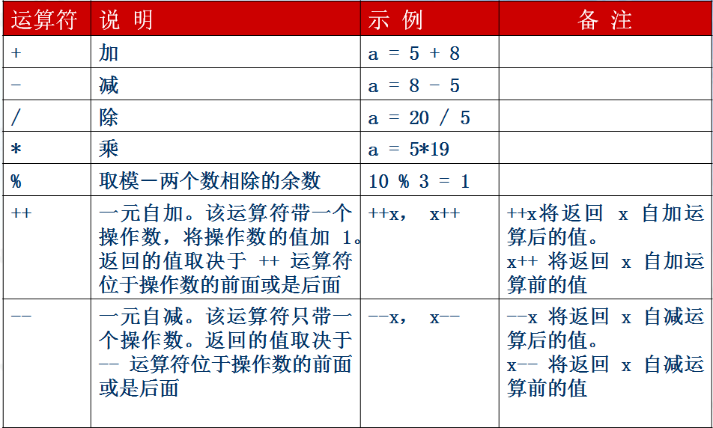
算术运算符

Slide 35
类型的转换
字符串转换数字类型：parseInt()、parseFloat()
parseInt() 是把其它类型转换为整型；
parseFloat() 是把其它类型转换为浮点型（小数）
四舍五入Math.round(78.566)--->78

Slide 36
代码规范问题
  代码缩进(JS/html)
  =号两边的空格 +号两边的空格
  语句最后的 ; 号

Slide 37
进制转换
内存就是大量的开关，每个开关，可以存储一个1或0，称为一位(1bit)，每八位称为1字节(1byte)
1byte = 8位
1KB = 1024byte
1MB = 1024KB
1GB = 1024MB
1TB = 1024GB
..1PB, 1EB
1位 : 是二进制的0或者1
23 -> 10111
00000000 00000000 00000000 00010111(内存中存储的23)

Slide 38
进制转换
二进制: 0, 1 (0~1)
八进制: 0, 1, 2, 3, 4, 5, 6, 7 (0~7)
十进制: 0, 1, 2, 3, 4, 5, 6, 7, 8, 9 (0~9)
十六进制: 0, 1, 2, 3, 4, 5, 6, 7, 8, 9, A, B, C, D, E, F (0~15)
常用值: 2的次方
2^2 = 4
2^3 = 8
2^4 = 16
2^5 = 32
2^6 = 64
2^7 = 128
2^8 = 256
2^9 = 512
2^10 = 1024
2^11 = 2048

Slide 39
进制转换
2进制 :101011
转10进制: (从右往左)1*2º + 1*2¹ + 0*2^2 + 1*2^3 +0*2^4 + 1*2^5 = 1+2+0+8+0+32 = 43
转8进制: (从右往左3个一组 101 011): 53
转16进制: (从右往左4个一组 0010 1011): 2B
10进制: 43
转2进制: 32+8+2+1 = 101011
转16进制: 32+11 = 2B
转8进制: 40+3 = 53
8进制: 53
转10进制: 5*8¹ + 3*8º = 43
16进制: 2B
转10进制: 2*16¹ + 11*16º = 32+11 = 43
8进制和16进制转非10进制,可以先转换成10进制,再由10进制转

Slide 40
练习:
1.将这些二进制数字10010(2) 1100(2) 10111(2)转成10进制数字
八进制、十六进制
10010(2)
1100(2)
10111(2)
作业: 进制转换
1.将下列10进制数转成二进制
193 49 81 35
2.将下列二进制数转成十进制数
100001001
11001101

Slide 41
作 业
  必做：
  今天课堂所有的代码，照敲两遍
  入职薪水10K，每年涨幅入职薪水的5%，50年后工资多少？
  为抵抗洪水，战士连续作战89小时，编程计算共多少天零多少小时？
  小明要到美国旅游，可是那里的温度是以华氏度为单位记录的。它需要一个程序将华氏温度（80度）转换为摄氏度，并以华氏度和摄氏度为单位分别显示该温度。
  提示：摄氏度与华氏度的转换公式为：摄氏度 = 5/9.0*(华氏度-32)
  给定一个三位数，分别把这个数字的百位、十位、个位算出来并显示。
  (二进制、十进制的转换)

Slide 42


